Slide 1
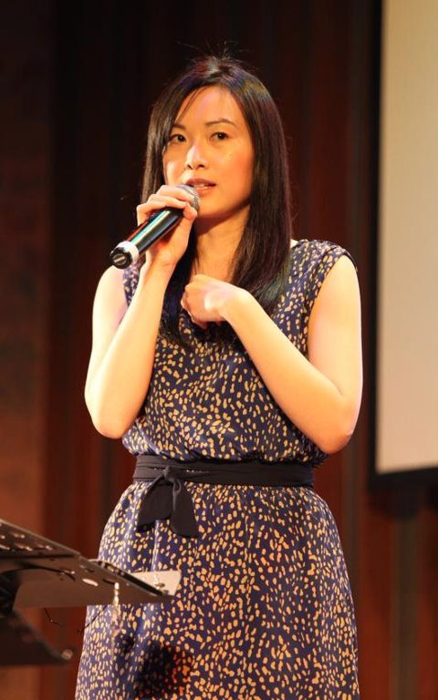
သင္၏သက္ေသခံခ်က္ကိုု သင္ မည္ကဲ႕သိုု႕ေ၀ငွ
မည္နည္း
Dr ရက္ခ္ ဂရီဖိတ္၊ စကၤပူဓမၼေကာလိပ္ • www.BibleStudyDownloads.org

Slide 2


ေျပာဆုုိပုုံ ျမွင့္တင္ျခင္း
vii
၁. နိဒါန္း ( ၁ မိနစ္)
၂. သက္ေသခံျခင္း (၂ . ၃ မိနစ္)
၃. ဆြဲေဆာင္မႈရွိရွိ ေျပာဆုုိျခင္း (၂ မိနစ္)
၄. ႀသ၀ါဒစာ ေဒသနာ ( ၁၅ မိနစ္)
၅. ပုုံေျပာေသာ ေဒသနာ (၁၅ မိနစ္)

Slide 3
သင္ရဲ ႔သက္ေသခံခ်က္ကိုဘာေၾကာင္႔ေဝငွရတာလဲ
၁၆
သင္ရဲ႔အေၾကာင္းကိုရိုး႐ွင္းစြာမိတ္ဆက္ပါ။
သင္သည္ကၽြမ္းက်င္သူျဖစ္သည္။
သင္ရဲ ႔သင္ယူခဲ႔မႈအခြင္႔အလမ္းကိုေဝငွပါ။
လူတစ္ဦးရဲ ႔ျဖစ္စဥ္ကုိလူေတြကနားေထာင္ခ်င္တယ္။
ဘုရားသခင္သာလွ်င္ေကာင္းေၾကာင္းသိရန္ကူညီပါ။
ဘုရားသခင္တတ္စြမ္းႏိူင္ျခင္းကိုျမင္လာေစရန္ကူညီပါ
ဧ၀ံေဂလိအခြင့္လမ္းမ်ား
သင္ႏွင္႔အျခားသူမ်ားမိတ္ေဆြဖြဲ႔လာေအာင္ကူညီပါ။
သင္ရဲ႔ေဝငွခ်က္ကိုလူေတြကတြန္းလွန္ႏိူင္တယ္။
Dr Rick Griffith, Singapore Bible College www.biblestudydownloads.com

Slide 4
သက္ေသခံေဝငွရန္အဆင္႔ဆင္႔
16
ေျပာင္းလဲျပီး
သင္႔ရဲ ႔အေတြးအေခၚ
တိက်တဲ႔ေျပာင္းလဲမႈမ်ား
ထင္သာျမင္သာရွိပါေစ !
ေျပာင္းလဲျခင္း
အျဖစ္အပ်က္ကိုေဝငွရန္
သင႔္ယုံၾကည္ခ်က္
ထင္သာျမင္သာရွိပါေစ!
မေျပာင္းလဲခင္
သင္႔ရဲ ႔အေတြးအေခၚ
သင္ရဲ ႔အျပဳအမူ
ထင္သာျမင္သာရွိပါေစ !
စဥ္းစားရန္အေၾကာင္းအ
ရာတူညီခ်က္ကိုတစ္
ေလ်ာက္လံုးသိမ္းထားပါ!

Slide 5
သက္ေသခံခ်က္
19
ေျပာင္းလဲျပီး:
ျငိမ္သက္ျခင္း
လႈံခ်ဳံမႈ
သူတစ္ပါးကိုုခ်စ္ျခင္း
ေျပာင္းလဲျခင္း:
လူငယ္မ်ား စုုေ၀းျခင္း
ေယရႈသည္ ဘုုရား၏လက္ေဆာင္
ရယူျခင္းကိုု ရပ္တန္႕သည္
မေျပာင္းလဲခင္:
ေကာင္းေသာအလုုပ္
စိတ္ခ်မႈ
လုုံခ်ဳံမႈမရွိျခင္း
လုုပ္ျမဲအလုုပ္ကိုုသာလုုပ္
လံုုခ်ဳံမႈရွိ
ေဆာင္ရြက္ေလရာ၌

Slide 6


တရားေဟာျခင္းအ တတ္ပညာ • BibleStudyDownloads.org
အခမဲ့အဘို့ဤတင်ပြချက်
Notes:
Preaching (pr)
Homiletics

Slide 7
Black

